Slide 1
물리학
2014. 2학기
이남영

Slide 2
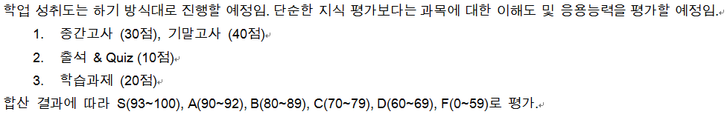
강의준비
강의 자료 :
NEXT café ➔ 2014년2학기강의 ➔ 물리학_14년2학기 ➔ 강의자료
강의계획서 및 평가 :
NEXT café ➔ 2014년2학기강의 ➔ 물리학_14년2학기 ➔ 공지사항

Slide 3
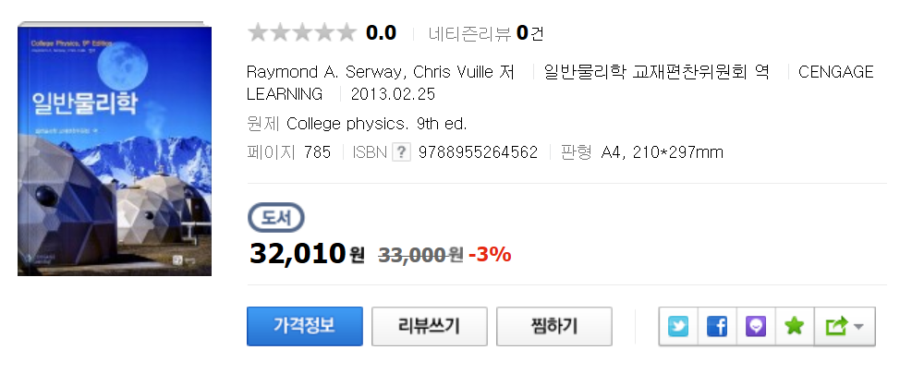
교재
주 교재 : Serway 일반물리학 9판, 북스힐
부 교재 : 1. Head First Physics, 한빛미디어
2. 파인만의 물리학강의 1

Slide 4
1교시 – 물리학 개론 및 힘과 운동1
1.1 물리 for software – 물리엔진 설계
과정 목표
1.2 물리학의 역사, 정의
1.3 물리학 기본 요소
- 길이, 질량, 시간의 표준
- 물질의 구성 요소
- 차원 분석
- 단위의 변환
1.4 삼각함수와 벡터

Slide 5
1.1 Physics for Software & 과정 목표
앵그리버드 : http://chrome.angrybirds.com/
NEXT 엔진 : http://physicsengine.nhnnext.org/
Key Words : 중력장, 탄성, 충돌, 회전운동
과정목표 : 물리계의 운동방정식으로부터 운동을 구현할 수 있는 물리엔진 설계 능력 배양
Notes:
UI 센서 소개 시 관성계 설명. 정지, 시속 100km/h 인 자동차 안, 비행기 안. 속도는 어떻게 알 수 있는가 ? ➔ Accelometer

Slide 6
1.1 물리학의 정의/ 역사
물리학의 정의
우주의 자연 현상을 힘과 에너지로 설명하는 학문
물리로 규명하는 문제들
.왜 하늘은 파란가 ? 달에서의 하늘은 무슨색일까 ?
.무지개는 왜 빨주노초파남보 인가? 망원경의 원리는 ?
.왜 행성은 타원궤도 운동을 하는가 ? 지구 중력장에서 하늘로 쏘여진 물체는 왜
포물선 궤도 운동을 하는가? 인공위성을 궤도에 진입시키기 위한 발사 조건은 ?
.우주의 기원은? 우주의 크기? 우주를 구성하는 기초 입자는 (Elimentary Particles)?
.항성의 에너지원은? 핵융합 발전은 가능한가?
.반도체란 무엇인가? 다이오드 원리는? 트랜지스터 원리는?
근대물리의 역사
르네상스 시대의 과학적 우주 관측 결과로부터 천동설이 배척되고, 지동설이 받아들여지면서 근대 물리학은 시작되었음. 우주를 움직이는 근본 힘, 즉, 중력이 규명되면서 뉴턴에 의한 역학 체계가 완성됨.

Slide 7
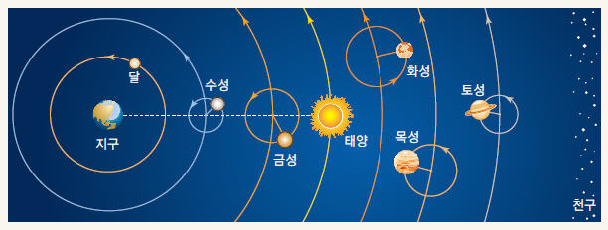
중세의 우주관 - 천동설
고대 그리스 ~15 세기 : 스콜라주의 - 신을 중심으로 한 세계관
물질적 혹은 추상적인 방법론으로 관찰 또는 연구하지 않고 언제나 기독교의 신앙에 따라 해결하고자 노력
예) 아리스토텔레스 천동설(BC 4C) ➔ 프톨레마이오스의 수정된 천동설 (AD 2C)
Notes:
아리스토텔레스의 천동설은 행성의 위치가 주기적으로 바뀌는 문제를 해석 못함. 예를 들어 금성의 경우 시기에 따라 어떤때는 태양보다 선행, (새벽에 보임)
어떤때는 태양보다 후행 (초저녁에 보임) ➔ 프톨레마이오스의 수정된 천동설.

Slide 8
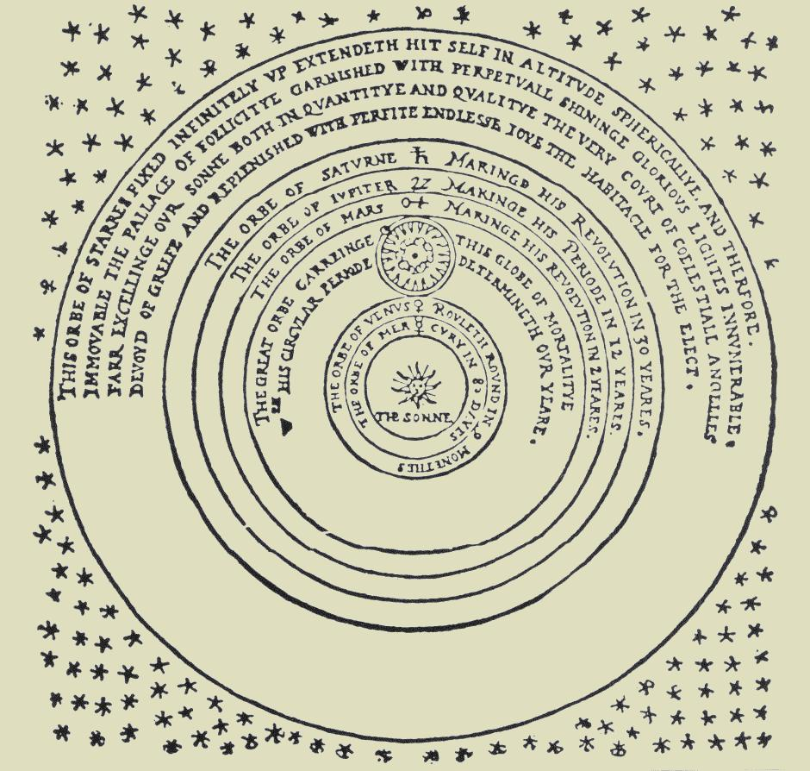
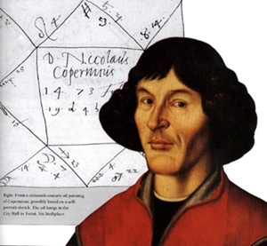
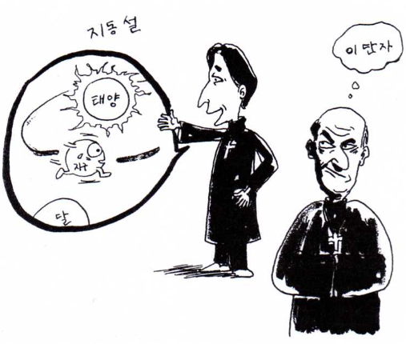
코페르니쿠스(1473~1543)의 지동설:
천체관측으로부터 궤도 계산을 시행한 근대천문가
프톨레마이우스의 천동설에서, 당시의 관측의 결과를 토대로, 지구와 태양의 위치를 바꿈으로써 지구가 더 이상 우주의 중심이 아님을 천명함.
지동설 : “천체의 회전에 관하여” @1543년^{주1,2)}
주1) “코페르니쿠스적 전환” : 기존의 틀을 깨는 대담하고 획기적인 생각을 이름
주2) 태양중심설로 아직 천문학 관측결과와 완벽히 부합한 것은 아님. 후세의 케플러, 갈릴레이, 뉴턴 등에 의해 수정 보완됨.

Slide 9
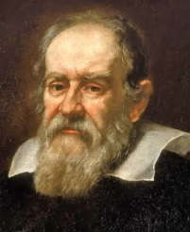
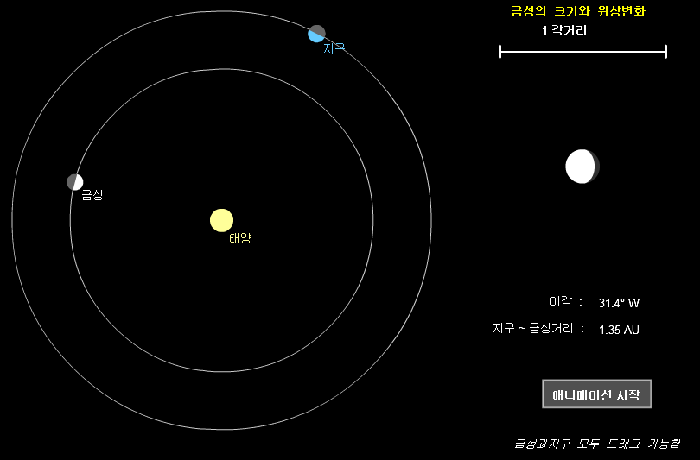
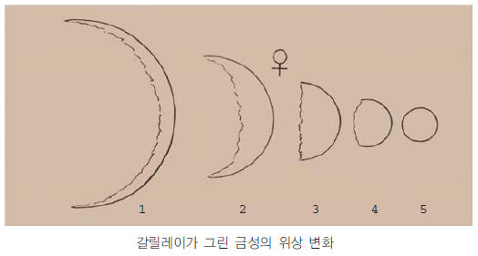
갈릴레오 갈릴레이 (1564~1642)
1609년 망원경에 의한 천체 관측.^{주)} 금성의 위상변화로부터 코페르니쿠스의 지동설 입증
금성의 위상 변화 관찰
→ 천동설로는 설명이 되지 않음
http://user.chol.com/~nlmok/xe/newmechanics/10849
→ 지동설을 이용한 설명
http://user.chol.com/~nlmok/xe/newmechanics/10698
주) 금성 이외에도 태양흑점, 달의 반점, 목성 위성 등을 만원경으로 관측한 근대 천문학자
Notes:
종교재판? 그래도 지구는 도는디??

Slide 10
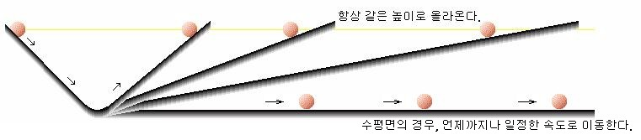
참고) 갈릴레이의 저서 <운동에 대하여> (1589)
속도와 가속도의 개념을 확립
→ ‘피사의 사탑에서의 낙체 실험’(사고 실험)
→ 높은 곳에서 무게가 각각 다른 물체를 떨어뜨리는 실험을 하여 낙체의 속도가 무게에 비례한다는 아리스토텔레스의 이론이 잘못되었음을 증명하였다.
관성실험(사고실험)
공이 움직이는 속도는 떨어지는 낙차에 비례하므로, 수평면에서는 속도가 일정한 운동을 한다.
'관성'(Inertia)라는 단어는 '게으름'을 뜻하는 라틴어에서 유래한 단어, 그 뜻은 정확히 말해 '어떤 물체에 힘을 가해서 움직이기가 얼마나 어려운가'라고 표현.
관성의 법칙 - 외부의 힘이 없다면 운동의 상태는 지속된다!

Slide 11
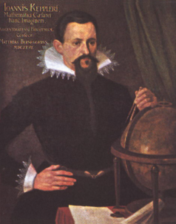
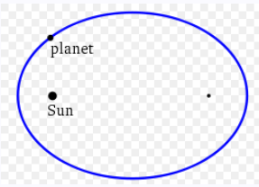
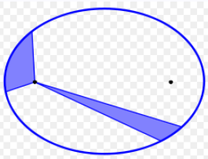
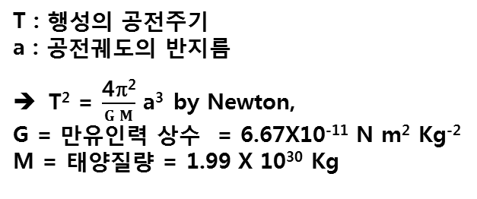
케플러 (1571~1630) 의 3법칙 :
티코 브라헤가 관측한 화성의 운동 자료를 분석하여
1. 타원의 법칙, 2. 면적 속도 일정의 법칙, 3. 조화의 법칙을 이끌어 냄.
케플러의 제1법칙 : 타원궤도 운동
a
케플러의 제2법칙 : 면적속도 일정
근일점에서 속도증가, 원일점에서 속도 감소. 각운동량 보존법칙 의미
케플러의 제3법칙 : 조화의 법칙
T² ∝ a³
T : 행성의 공전주기
a : 공전궤도의 반지름
T² = $\frac{\text{4π}\text{2}}{G M}$ a³ by Newton,
G = 만유인력 상수 = 6.67X10⁻¹¹ N m² Kg⁻²
M = 태양질량 = 1.99 X 10³⁰ Kg
Notes:
물리학의 기쁨: 1단계, 관측 사실을 발견하는 것, 2단계, 관측사실을 명료한 이론으로 규명하는 것. 케플러 삼각형, 케플러 문제, 케플러 추측

Slide 12
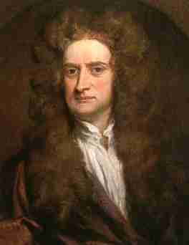
아이작 뉴튼 (1642~1727) :
프린키피아 (1687년)
종래에 관측된 결과들로 부터 뉴턴역학(뉴턴 3법칙)과 미적분이라는 수학적 도구를 통해 우리가 알고 있는 만유인력을 수학적 표현으로 정립
일상적인 운동에서 천체의 운동까지 이해할 수 있게 됨
밀물, 썰물이 1일 2회 발생함을 설명. (지구 달 사이의 만유인력과 원심력 작용 결과)
뉴튼의 3 법칙
제1법칙 : 관성의 법칙
제2법칙 : 가속도 법칙 (F = ma, a : 가속도)
제3법칙 : 작용 반작용의 법칙
Youtube : 우주관의 변천 케플러에서 뉴튼까지
http://www.youtube.com/watch?v=di-mMV4lMSo
Notes:
관성의 법칙 : 움직이는 물체는 계속 움직이려 하고, 정지한 물체는 계속 정지하려고 하는 성질,
가속도 법칙 : 움직임을 변화시키려면 힘이 필요. 가속도는 가해진 힘의 크기에 의해 비례

Slide 13
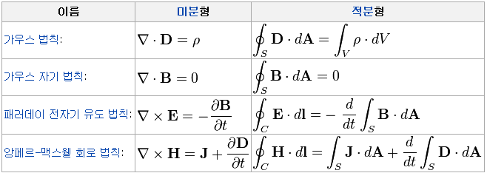
뉴튼 3법칙의 해석
1. 미분 방정식 : F = m a = $m \frac{dv}{dt}$ , $v= \frac{dx}{dt}$
뉴튼 역학 창시 이래로 자연철학의 언어 = 미분방정식
전자기학 예) 막스웰 방정식
2. 작용 반작용 법칙 : 운동량 보존 법칙
Notes:
중력장에서의 물체 움직임. 중력이 없다면 관성에 의해 운동 변화 없음. 중력에 의해 포물선운동.

Slide 14
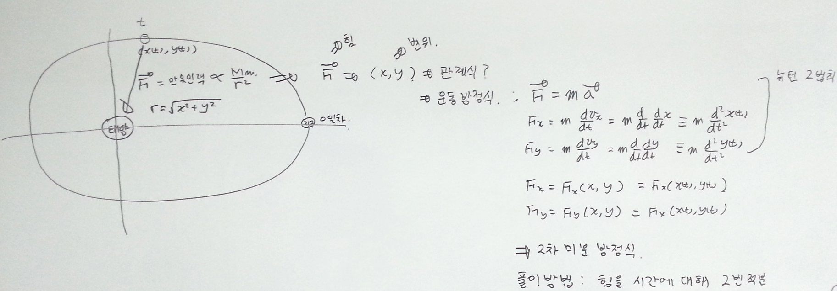
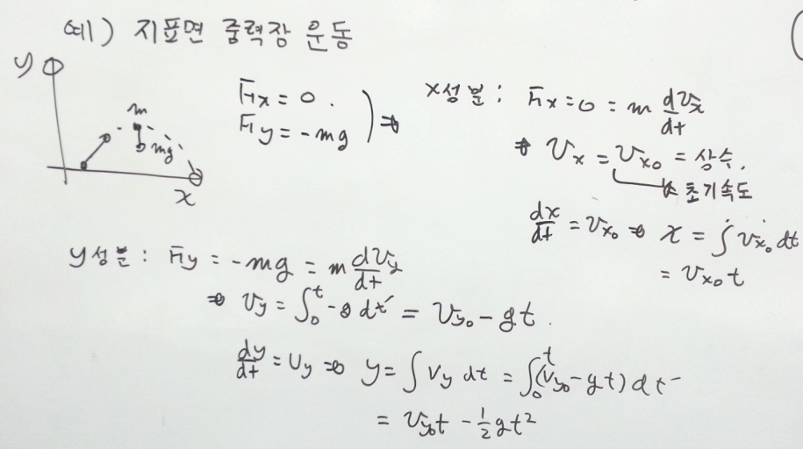
뉴턴 법칙의 의미 : 자연현상을 수학적 도구로 해석
물체에 작용하는 힘을 정의하고, 운동방정식 (=미분방정식)을 풀이하면 물체 운동을 예측 가능
본과정에서는 엑셀을 활용하여 운동방정식 풀이
엑셀실습1

Slide 15
1.3 물리학 요소
1.3.1 단위 표준 : SI 단위표준 = MKS 표준 :
길이(Meter), 질량(Kg), 시간(Second)
국제단위(SI 단위): 미터 단위계로 표시되는 단위
시간: 초(s) 거리: 미터(m) 질량:킬로그램(kg)
전류: 암페어(A) 광도: 칸델라(cd) 온도: 켈빈(K)
물질의 양: 몰(mole)
◆ 표준 단위의 정의
길이: 진공 중에서 빛이 1/299,792,458 초 동안 이동한 거리를
1 미터로 정의 (기원 : 적도에서 극점까지의 거리 = 10000Km)
질량: 프랑스 국제 도량형국에 보관되어 있는 백금-이리듐 합금 원기의 질량으로 정의
시간: 세슘(Cs)원자의 에너지 준위가 가장 낮은 두 상태 사이의 마이크로파 주기의 9,192,631,700배 되는 시간을 1초로 정의 (기원 : 1년 365일, 1일 24시간, 1시간 3600초)
Notes:
길이 정의 : 빛의 속도는 모든 관성계에서 일정함. 따라서 이를 기준으로 거리를 정의하였음. 빛의 속도를 정확히 299,792,458 m/s 로 정의.

Slide 16
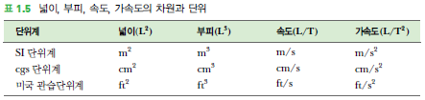
1.3.2 차원 분석 (Dimensional Analysis)
차원이란? : 어떤 양의 물리적 성질을 나타냄
대수적인 양으로 취급할 수 있다.
물리적인 양은 같은 차원일 때만 더하거나 뺄 수 있다.
방정식에서 양변의 양은 같은 차원을 가져야 한다.
참고) “차원이 없다”(dimensionless) 라는 의미는 ?
단위가 없는 경우임.
예) 10m를 5m로 나눈 결과는 ?
결과 = 10m/5m =2 ➔ 차원 없음 (= 단위가 없음)
의미 : 10m는 5m의 두배 거리임.
예1) 속도의 차원은 ?
V = ΔX/Δt = m/s
예2) 가속도의 차원은 ?
a = ΔV/Δt = (m/s)/s = m/s²
예3) 힘의 차원은 ?
F = ma = Kg m/s² ≡ N (Newton)
예4) 만유인력 상수 G의 차원은 ?
F = G M⋅m / R²

Slide 17
1.3.3 단위의 변환 (Conversion of Units)
예1) 자동차의 속도계가 100 km/hr 을 가리키고 있다.
이것을 m/s 으로 변환하면 ?
풀이
100 (km *(1000m/km))/(hr * (3600s/1hr))
= 100 * 1000/3600 m/s = 27.8 m/s
cm/s로 변환하고자 한다면 ?
27.8 (m * (100cm/m))/s = 2780 cm/s
예2) 자동차의 가속도계가 22.0 m/s² 을 가리키고 있다.
이것을 km/min² 으로 변환하면 ?
풀이
22.0 (m * (1km/1000m))/ (s * (min/60s))²
= 22.0 * (1/1000) km / (1/60)² min²
= 22 * 60²/1000 km/min² =79.2 km/min²

Slide 18
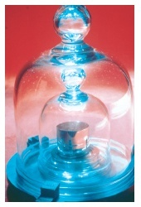
참고) 질량 정의 by Kg 원기
Kg원기 (1Kg) : 직경/높이 39mm
백금 90%, 이리듐 10% 합금
프랑스 파리근교의 국제도량형국 (BIPM) 금고 보관
Notes:
BIPM 방문 : 보여줄까?

Slide 19
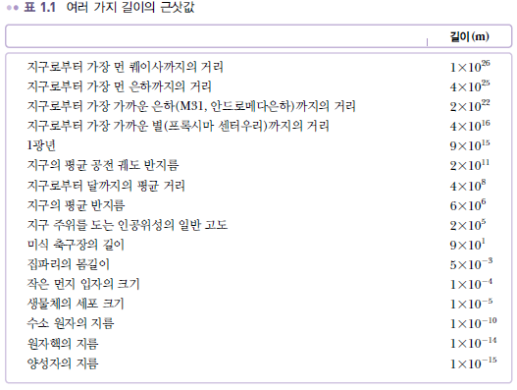
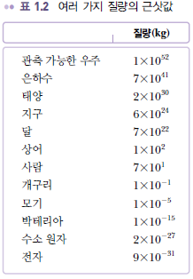
참고) 질량, 거리의 Scale
Notes:
항성의 에너지 원은 ? 수소 + 수소 ➔ 헬륨 (핵융합 에너지)

Slide 20
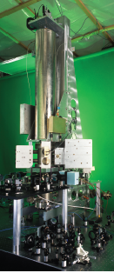
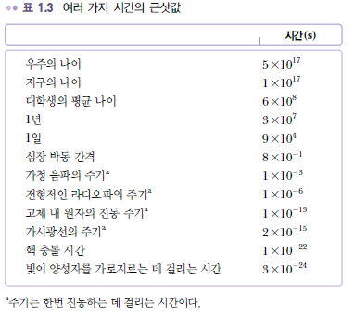
참고) 시간의 Scale
미국 표준연구원에서 개발한 세슘원자시계. 이 시계의 오차는 2천만년에 1초 이내

Slide 21
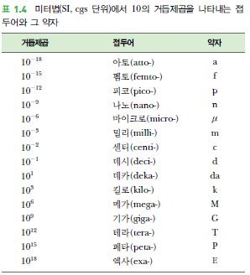
참고) 질량, 거리, 시간의 Scale

Slide 22
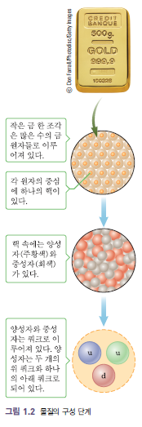
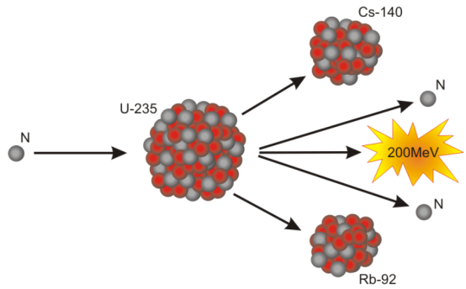
참고) 물질의 구성 요소 (The Building Blocks of Matter)
원자: 그리스어로 ‘잘릴 수 없는’이라는 뜻을 가진 atomos가 어원.
한때 물질을 구성하는 기본 입자라고 믿었으나, 더욱 기본적 입자들로 구성되었음.
up 쿼크
(+2e/3)
down 쿼크
(-e/3)
양성자(proton)
(UUD) : +e
원자핵(nucleus)
중성자(neutron)
(UDD) : 전하량 0
원자(atom)
전자(electron)
(-e)
원자 예)
우라늄: U, 원자번호 92 ➔ 양성자와 전자 개수, 원자량 238 ➔ 양성자 92 + 중성자 146
우라늄 동위원소 : ₉₂U, 원자량 = 217 ~ 240 까지 총 26종
우라늄 핵 분열
원자와 원소의 차이는 ?
Notes:
안정된 원자의 양성자와 중성자의 비율은 ? ➔ 핵 물리 영역. 불안정한 핵 ➔ 핵분열 ➔ 핵 에너지
원자량 235 우라늄은 불안정함. 중성자가 포획되면서 55Cs과 38Rb으로 핵분열 이과정에서 중성자 2개와 200MeV 에너지 발생.
자연계는 원자량 238이 99.27%, 235는 0.70% 존재 ➔ 원자량 235 우라늄을 농축한 우라늄을 옐로케이크 라고 함. ➔ 원자폭탄 사용,
238U는 중성자 흡수 ➔ 239U ➔ 239Np ➔ 239Pu ➔ 핵연료
원소의 주기율표 ➔ 원소 분류, 원자는 각 원소에 동위원소를 포함하여 정의됨.

Slide 23
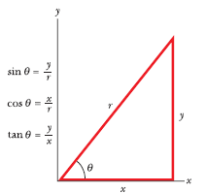
1.4 삼각함수와 벡터
1.4.1 삼각함수 정의
역함수
예:

Slide 24
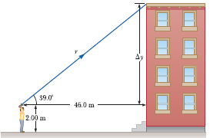
1.4.1 삼각함수 응용 예 – 건물 높이 구하기
삼각함수 공식을 응용하여 건물의 높이를 구한다.
풀이
(a) 건물의 높이를 구한다.
높이=39.3m
(b) 불빛의 길이를 구한다.
피타고라스 정리를 사용한다.

Slide 25
1.4 삼각함수 – 일반적인 정의 (직교 좌표계 이용)
y
(x’, y’) =
(r cosθ’, r sinθ’)
(x, y) =
(r cosθ, r sinθ)
θ’
r
θ
x
일반각, θ, 에서 삼각함수의 정의 :
반경 r인 원의 좌표점 (x, y) 에서
x = r cos θ
y = r sin θ
tan θ = y/x
삼각함수는, 일반각 θ 로 정의되는 반경 1인 원 (=단위 원) 궤도에서 정의됨.
즉, cos θ 는 단위 원의 x 좌표, sin θ는 y 좌표로 정의됨.
질문 : cos 0º = ?, sin 0º = ?, cos 90º =?, cos 180º =?

Slide 26
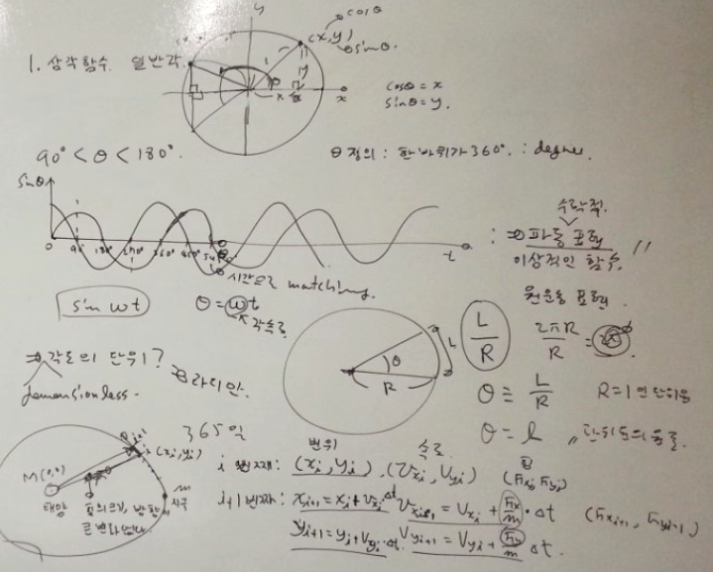
참고) 삼각함수와 파동

Slide 27
1.4.2 벡터란? --- 참고자료 참조
scalar : 크기
질량, 속력, 에너지, 열, 키, 몸무게 등
vector : 크기, 방향
속도, 가속도, 힘, 회전 각속도, 토오크 (회전력), 변위, 전기장, 자기장 등
Notes:
속도 : 자동차가 얼만큼 빠른 속력으로 동쪽으로 달리느냐 서쪽으로 달리느냐?
힘 : 어느방향으로 얼만큼 세게 작용하느냐?
전기장 : 전하 분포에 따라서,
자기장 : 자석의 위치에 따라서,

Slide 28
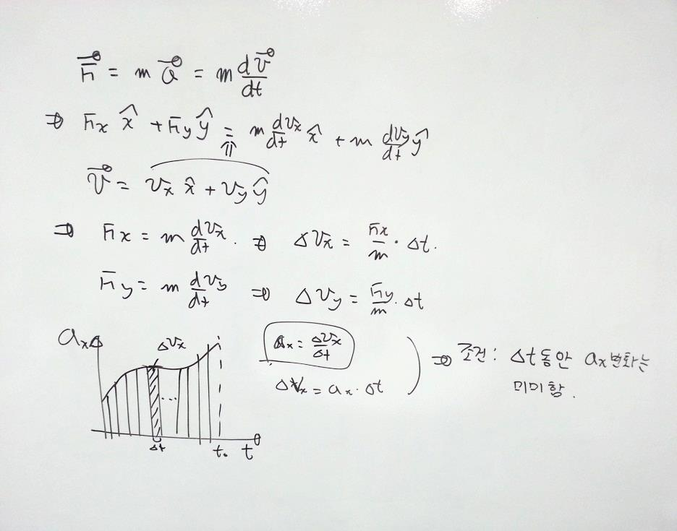
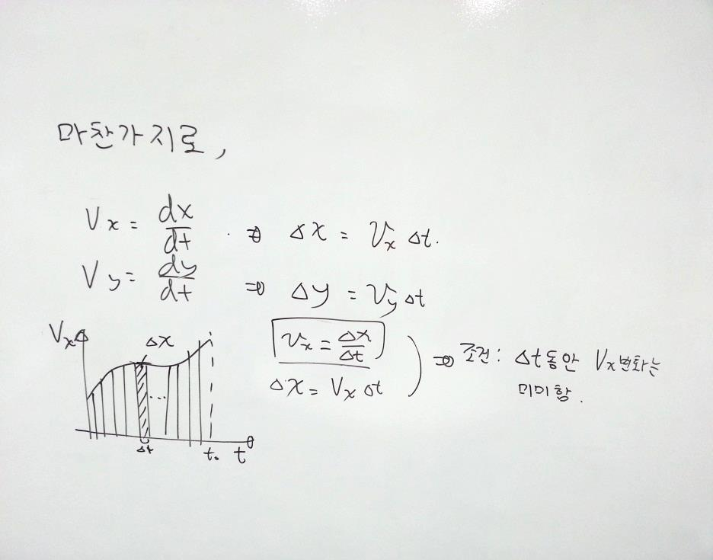
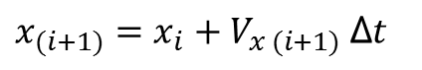
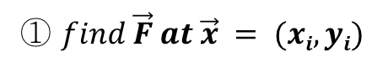
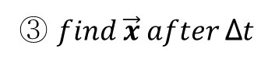
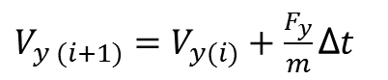
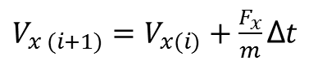
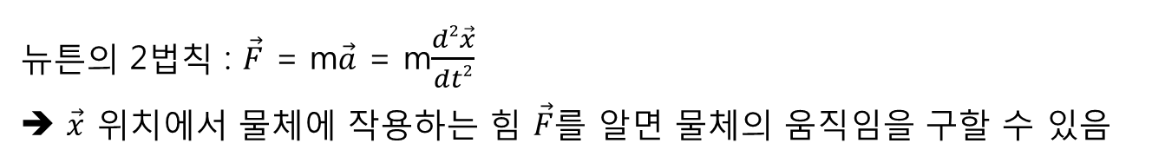
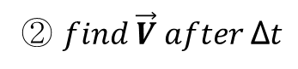
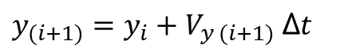
정리 : 뉴튼의 운동 방정식 풀이
뉴튼의 2법칙 : $\vec{F}$ = m$\vec{a}$ = m$\frac{d2\vec{x}}{dt2}$
➔ $\vec{x}$ 위치에서 물체에 작용하는 힘 $\vec{F}$를 알면 물체의 움직임을 구할 수 있음
운동방정식 풀이
① $find \vec{F} at \vec{x} = (xi, yi)$
② $find \vec{V} after \text{Δ}t$
$V_{x (i+1)}=V_{x(i)}+\frac{F_{x}}{m}\text{Δ}t$
i = i+1
$V_{y (i+1)}=V_{y(i)}+\frac{F_{y}}{m}\text{Δ}t$
③ $find \vec{x} after \text{Δ}t$
$x_{(i+1)}=x_{i}+V_{x (i+1)} \text{Δ}t$
$y_{(i+1)}=y_{i}+V_{y (i+1)} \text{Δ}t$
시간구간 N번 looping 시행

Slide 29
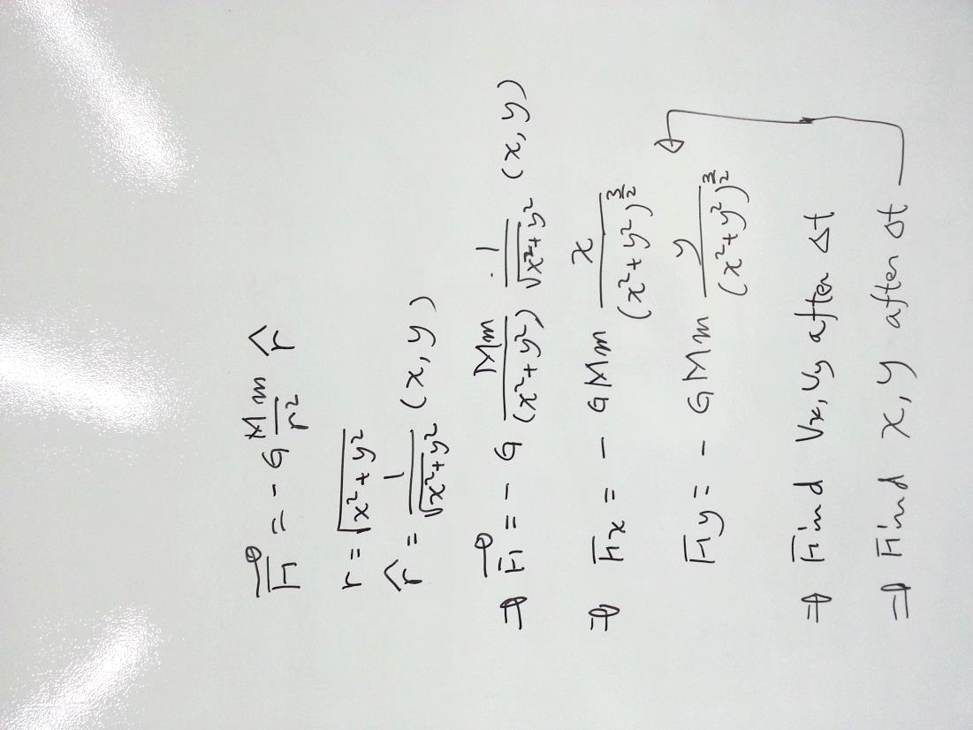
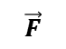
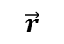
실습 : 케플러 운동
뉴튼의 2법칙 : $\vec{F}$ = m$\vec{a}$ = m$\frac{d2\vec{r}}{dt2}$
y
planet (m)
(x(t),y(t))
$$\vec{r}$$
$$\vec{F}$$
sun (M)
(0,0)
x

